Slide 1
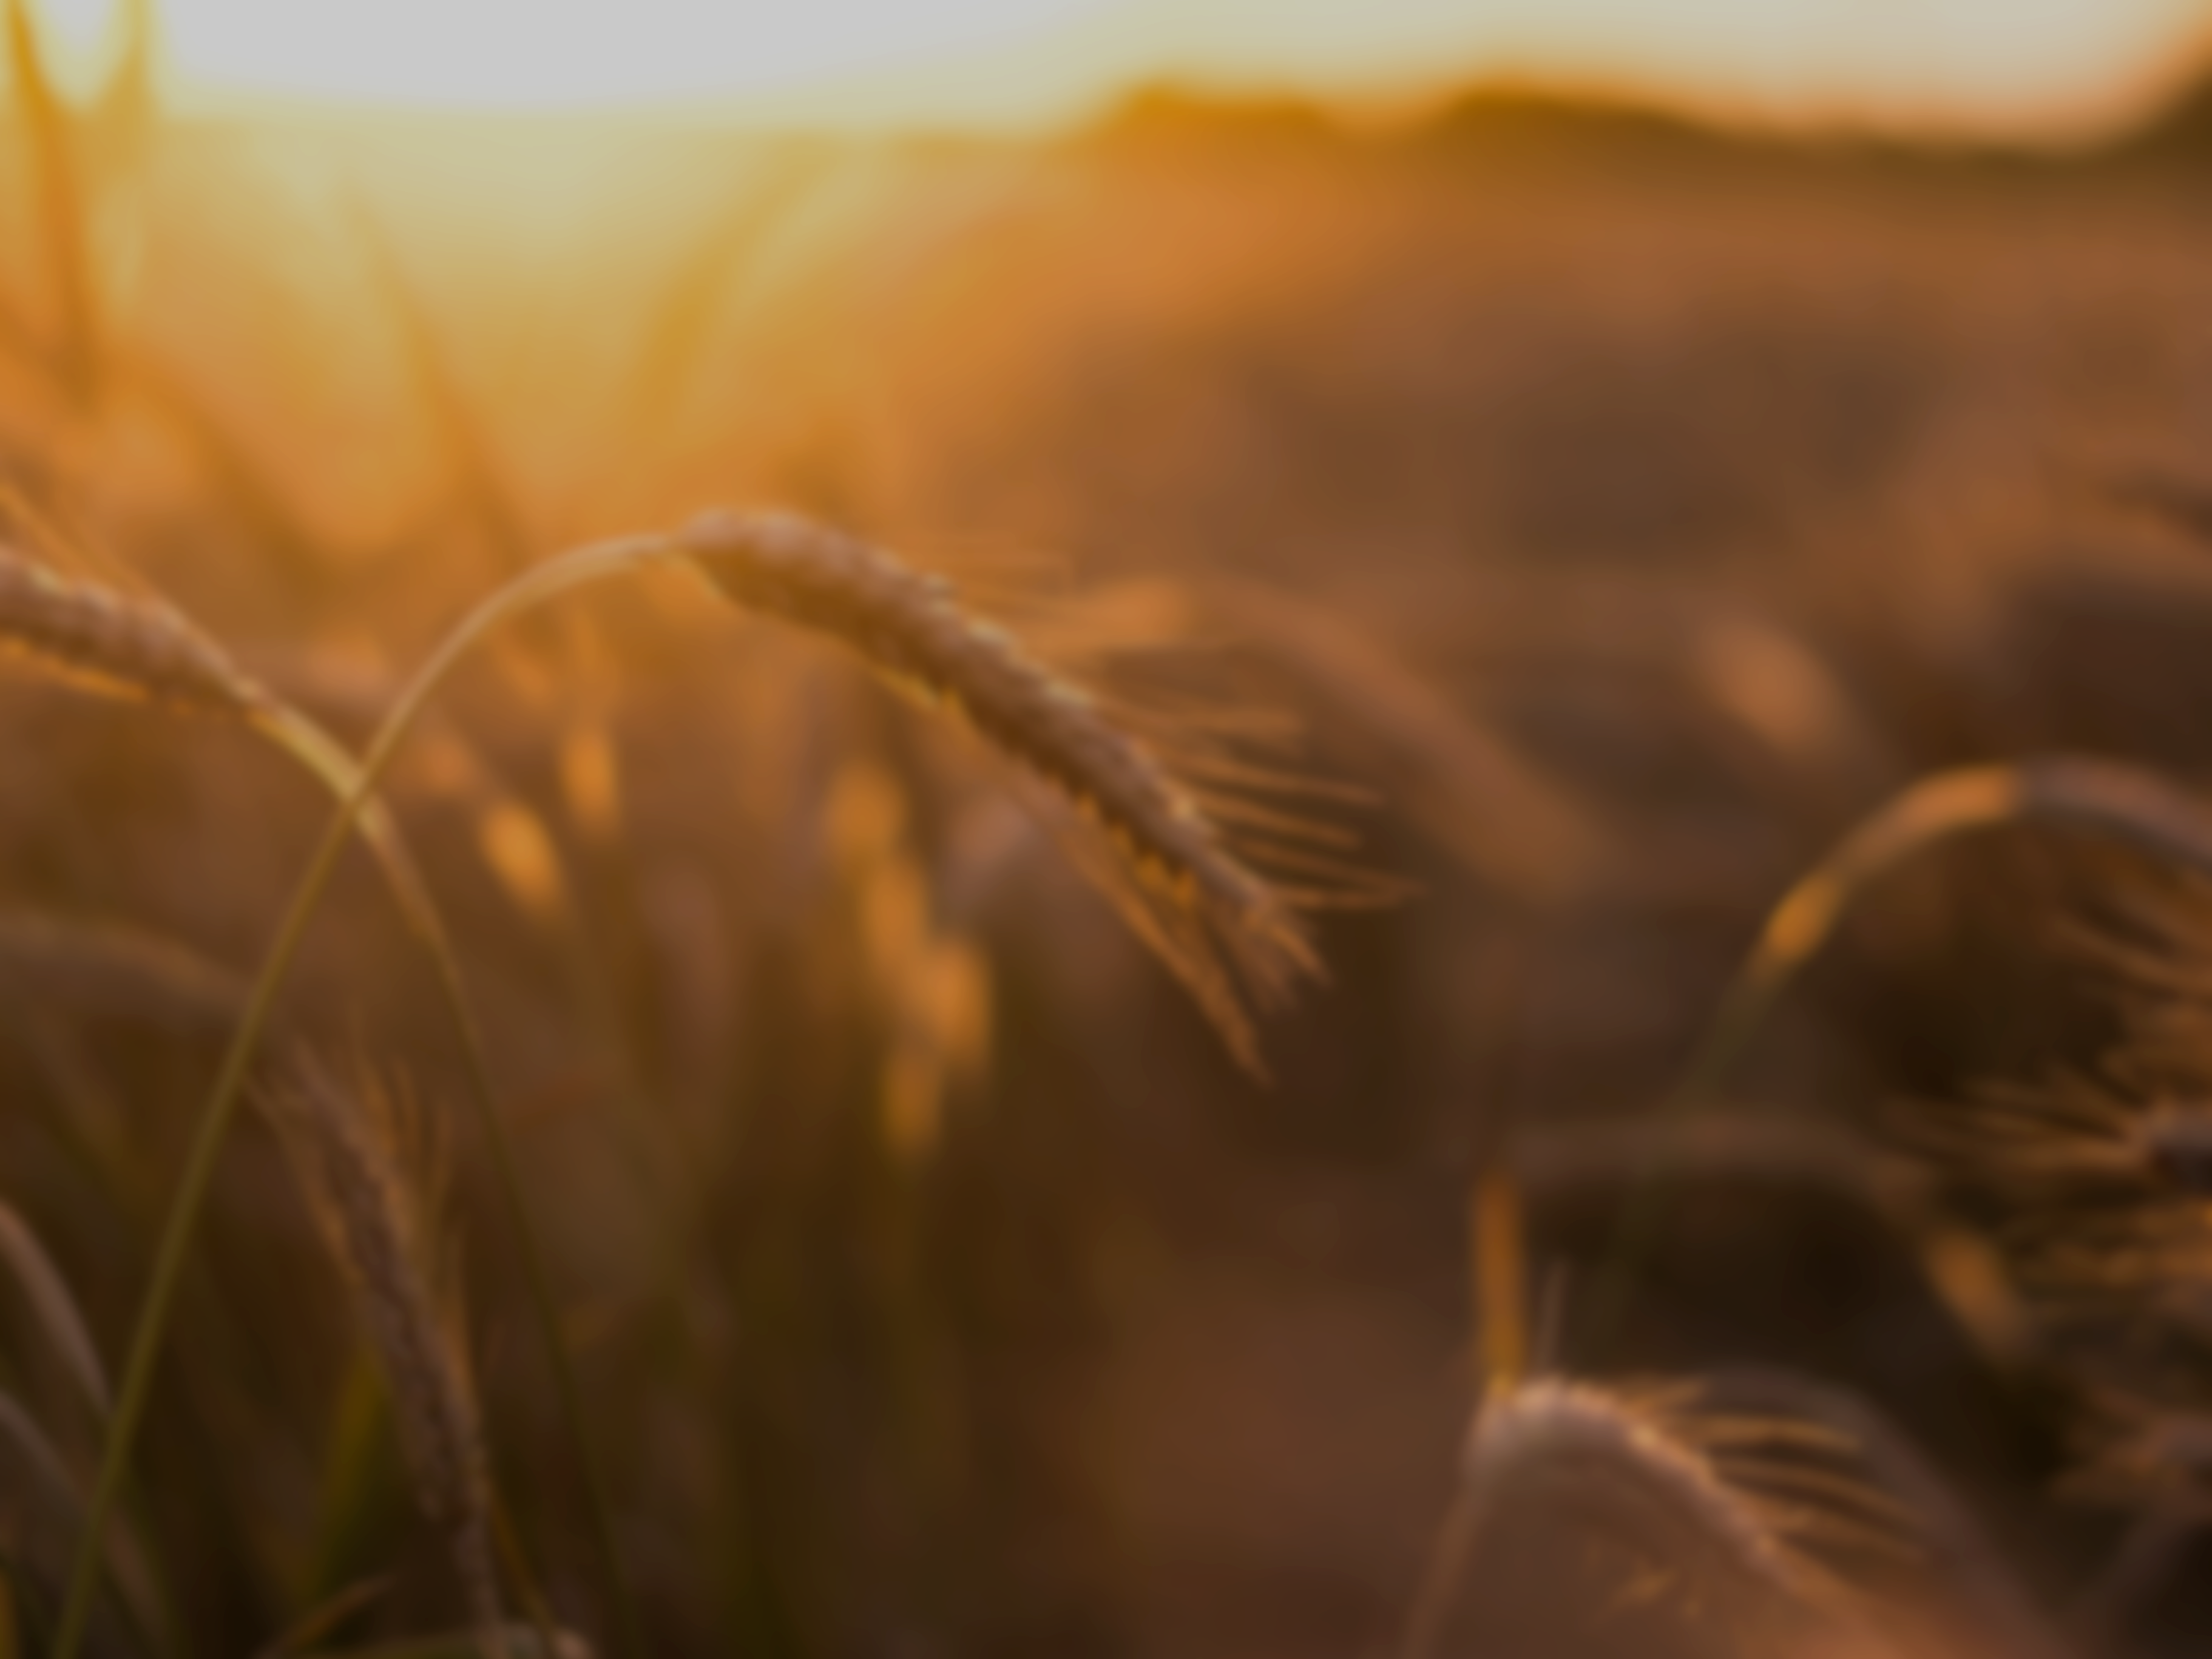
Боже Єдиний, нашу країну тримай!
Боже, народ наш з колін піднімай!
Ти наше світло в темряві ночі, наш Бог!
Ти наша сила в часи безсилля й тривог!

Slide 2
Бо Ти Такий Великий,
Ти Такий Могутній,
Тримаєш Ти цей світ в руках Своїх

Slide 3
Ти Такий Великий,
Ти Такий Могутній,
Вклоняємось до Тебе серцем ми

Slide 4
Нині ж Господь наш,
благаєм прийди!
В нашу країну, в рідну родину мир принеси!

Slide 5
Бо Ти наше світло, в темряві ночі наш Бог!
Ти наша сила в часи безсилля
й тривог!

